Slide 1
מאגר פעילויות בפיזיקה ט
ערך יוסי זיוון מדריך מחוזי לפיזיקה
בחינוך ההתיישבותי
הערה: יש לעבוד עם אינטרנט אקספלורר בכדי לפתוח קישורים.

Slide 2
מטרות
המאגר נועד להגביר את ההנאה של התלמידים מפיזיקה, בייחוד תלמידים שמתקשים להטמיע את החלק החישובי של פיזיקה ט', לכן מוצע מאגר של הדגמות וניסויים קטנים עם בדגש על הבנה איכותית של התופעות ויישום בחיי יום יום של התופעות- במידת האפשר.
הפעילות הן בהתאם לתוכנית הלימודים של חט"ב.
הערה: לפעילויות השונות מלווה הסבר מדעי.
רמת ההעמקה של ההסברים שמועברים לתלמידים נותרת לשיקול דעתו של המורה.
ניתן להעמיק את פעילות החקר בכל סעיף, או להסתפק במיני חקר.

Slide 3
אנרגיה

Slide 4
שימור-אנרגיה: שאלות הבנה
כאשר משמיטים כדור, הכדור קופץ בחזרה כיוון שהאנרגיה האלסטית מומרת לאנרגיית תנועה וגובה. אולם הכדור לא חוזר לגובה המקורי כיוון שחלק מהאנרגיה האלסטית מומר לארגיה טרמית
בסרטון נראה שהספורטאים חוזרים לגובה המקורי. האם יש כאן סתירה לחוק שימור האנרגיה?
סרטון- ספורטאים בטרמפולינה
תשובה: בזמן הקפיצה ,הקופץ מפעיל כוח למרחק מסויים ונעשית עבודה שמגדילה את האנרגיה ההתחלתית של המערכת שכללה את הקופץ וכדוה"א . עבודה זו משלימה את האנרגיה שיצאה מהמערכת עקב התחממות

Slide 5
עד כמה אנו סומכים על חוק שימור האנרגיה?
סרטון שמשכנע בתקפותו של חוק שימור
מדוע האיש בטוח שלא יפגע?
מה היה קורה אילו האיש היה דוחף את הכדור במקום לשחרר אותו?
חלק מהאנרגיה הופך לאנרגיה טרמית עקב חיכוך ולכן אנרגיית הגובה התחלתית לא נשמרת ולכן הגוף לא חוזר לגובה המקורי
דחיפת הכדור מוסיפה מגדילה את האנרגיה הגובה ההתחלתית של המערכת (הכוללת את המטוטלת ואת כדוה"א) ע"י עבודה. ולכן על אף שחלק מהאנרגיה ההתחלתית הופך לאנרגיה טרמית, יתכן שאנרגיית הגובה הסופית תהיה יותר גדולה מהאנרגייה ההתחלתית והכדור יהיה יותר גבוה מאשר בהתחלה

Slide 6
אנרגיה מכנית- אנרגיית גובה אנרגיית תנועה ואנרגייה אלסטית

Slide 7
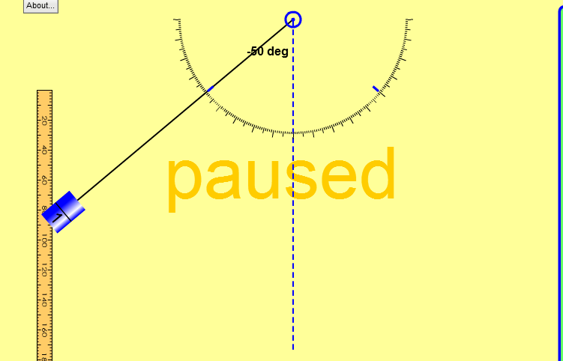
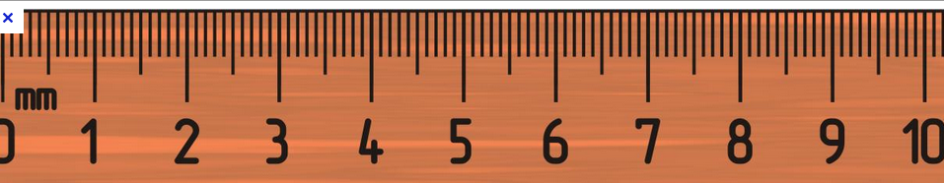
חקר אנרגיית גובה בעזרת מטוטלת בליסטית.
אילו גורמים משפיעים על אנרגיית הגובה.
המתקן שבעזרתו נחקור את אנרגיית הגובה למאפייניה השונים בנוי ממטוטלת שלקצה שלה מחוברות משקולות שניתן לשנות את מסתן. את המשקולת ניתן לשחרר מגבהים שונים. כאשר המשקולת מגיע לתחתית היא פוגעת בתיבה שניתן לשנות את מסתה ואת סוג המשטח שמתחכך. לאורך המשטח שהתיבה נעה עליו הדביקו סרגל.
עצבו שני כדורי פלסטלינה זהים.
היעזרו בקיסם למדידת הקוטר ההתחלתי של הכדורים.
הציבו את הסרגל לצד אחד הכדורים.
שחררו את פחית שימורים קטנה מגובה
15 ס"מ.
מדדו את קוטר כדור הפלסטלינה לאחר
המעיכה.
שחררו אותה פחית מגובה 30 ס"מ מעל
הכדור השני.
מדדו את קוטר כדור הפלסטלינה לאחר
המעיכה.
סכמו את כל הממצאים בטבלה הנתונה.
טבלה לסיכום הממצאים

Slide 8
תכנון הניסוי ,תוצאות ומסקנות
שאלה אילו גורמים יכולים להשפיע על אנרגיית הגובה וכיצד נבדוק זאת?
הגורם המשפיע שמשתנה יהיה הגובה. הגורמים הקבועים הם מערכת הניסוי משקל המשקולת , משקל העגלה ,הכבידה ומקדם החיכוך של המשטח.
גורם שמושפע שאותו מודדים:מרחק התנועה של העגלה
תוצאות: ככל שגובה המשקולת יותר גדול העגלה תנוע יותר רחוק.
מסקנה: כיוון שכל אנרגיית הגובה הפכה לאנרגיית תנועה, וככל שיש יותר אנרגיית תנועה העגלה נעה למרחק יותר גדול, לכן המסקנה היא שככל שהמשקולת יותר גבוהה יש לה יותר אנרגיית גובה.

Slide 9
המשך:תכנון הניסוי ,תוצאות ומסקנות
שאלה אילו גורמים יכולים להשפיע על אנרגיית הגובה וכיצד נבדוק זאת?
הגורם המשפיע שמשתנה יהיה המשקל. הגורמים הקבועים הם מערכת הניסוי משקל המשקולת והעגלה, גובה המשקולת ,הכבידה ומקדם החיכוך של המשטח.
גורם שמושפע שאותו מודדים:מרחק התנועה של העגלה
תוצאות: ככל שגובה המשקולת יותר גדול העגלה תנוע יותר רחוק.
מסקנה: כיוון שכל אנרגיית הגובה הפכה לאנרגיית תנועה, וככל שיש יותר אנרגיית תנועה העגלה נעה למרחק יותר גדול, לכן המסקנה היא שככל שהמשקולת יותר כבדה יש לה יותר אנרגיית גובה.

Slide 10
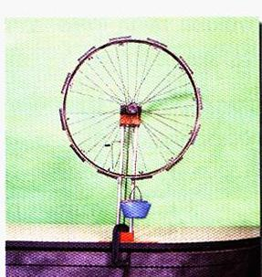
ניסויים נוסף לקביעת הקשר בין
גובה הגוף לבין אנרגיית הגובה שלו.
תאור הניסוי- סרטון להדגמת הפעילות
מחברים לצירו של גלגל סל עם משקולות בעזרת חוט דיג. כאשר מלפפים החוט סביב הציר ותולים את עליו את הסל מתקבלת אנרגיית גובה מסויימת. בנוסף את החוט מלפפים סביב מד טמפרטורה. כאשר משחררים את הסל, הטמפרטורה עולה עקב חיכוך עד לעצירה מוחלטת. עליית הטמפרטורה מהווה מדד לשנוי באנרגיית הגובה.
אפשרות נוספת היא לעצור את הגלגל בעזרת גליל אלומיניום שמתחכך בצירו של הגלגל . אפשר לעצור את הגלגל בעזרת מד טמפט' דיגיטאלי תוך כדי חיכוך בפנימית שעוטפת את הגלגל.
(הסל צריך להגיע בדיוק עד הרצפה ולהשתחרר מהגלגל כאשר הוא מגיע לרצפה, כך שאנרגיית הגובה הופכת לאנרגיית תנועה ובעת הבלימה כל האנרגיה הופכת לאנרגיה תרמית)

Slide 11
בידוד הגורמים המשפיעים על הניסוי
(בידוד משתנים)
גורמים (משתנים)קבועים | גורם משפיע שמשתנה | גורם מושפע
משקל | הגובה ההתחלתי של הסל | השינוי בטמפרטורה ביחס לטמפרטורה ההתחלתית
הגלגל
החוט
מד טמפרטורה
ביצוע הניסוי
מפילים משקולת זהה מגבהים שונים ומתבוננים בטמפרטורה עד שהגלגל עוצר ורושמים בכל אחד משלבי הניסוי את טמפרטורה המכסימאלי, ומחשבים את השינוי בטמפרטורה ביחס לטמפר' התחלתית.
הערה: יש להמתין מספר שניות עד לטמפ' מירבית

Slide 12
מה הגורמים המשפיעים על אנרגיית הגובה-ניסוי נוסף
מהלך הניסוי- שלב א'.
מכינים שני כדורי פלסטלינה זהים.
נפיל על הכדורים פחית שימורים קטנה. בתחילה מגובה של 30 ס'מ ואח"כ מגובה של 50 סמ'.
נמדוד את השינוי בקוטר של הכדורים בעזרת תקיעת קיסם לכדור ומדידת השינוי בקוטר כדור בכל מקרה.
מה התוצאות של הניסוי?
מה המסקנה?
תשובה: ככל שהכדור נופל מגובה רב יותר, כך השינוי באנרגיה הגובה הוא יותר גדול.

Slide 13
שלב ב' של הניסוי.
מהלך הניסוי-
מפילים על שני כדורי פלסטלינה זהים שתי קופסאות שימורים שונות במסתן, מגובה של 50 ס'מ.
מודדים את עומק השקע בכל כדור בעזרת קיסם.
מה תוצאות המדידה?
מה המסקנה?
תשובה: ככל שמסת הגוף יותר גדולה אנרגיית הגובה יותר גדולה.
מדוע חשוב להפיל את שתי הקופסאות מאותו הגובה?

Slide 14
הסבר תופעה מפתיעה בשפת האנרגיה.
ניסוי הדגמה בשיטת PEOE
שער, הסבר השערתך, צפה,הסבר את התוצאות
המטלה: הפלת כדור סל שעליו מונח כדור טניס.
הערה: לפני הניסוי מדגימים קפיצה של כל אחד בנפרד.
שערו מה יתרחש ונסו להסביר בשפת האנרגיה.
צפו בתופעה- תארו מה התרחש.
הסבירו את מה שקרה בניסוי בשפת האנרגיה.
כעת נפיל כדור פלסטלינה וכדור סל שמונחים אחד על השני
נחזור על כל שלבי ההדגמה לפי שיטת PEOE

Slide 15
הסבר בשפת האנרגיה
לשני הכדורים יש בתחילה כמות מסויימת של אנרגייה שצריכה להשמר בגודלה בכל השלבים.
בתחילה יש לכדורים אנרגיית גובה התחלתית.
כאשר הכדורים פוגעים ברצפה,כדור הסל נשאר למטה כיוון שהטניס מפעיל עליו כוח כלפי מטה.
על פי חוק שימור האנרגיה, כדור הטניס, שמסתו קטנה יחסית לכדור סל, צריך לעלות לגובה רב, בכדי לחזור לאנרגיית הגובה ההתחלתית הכוללת- וזאת בהפחתה של אנרגיית החום שנוצרה במגע עם הרצפה ובחיכוך עם האוויר.

Slide 16
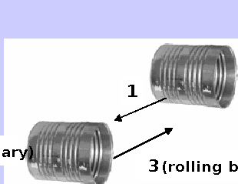
פעילות נוספת
"קופסת הפלא".
קופסת פח גלילית שבתוכה מושחלת גומיה, שקשורה לבסיסי הגליל. לגומיה מדביקים משקולת. כאשר מגלגלים את הקופסא הגומיה נמתחת ולכן הקופסא נעצרת וחוזרת לנקודת ההתחלה, וחוזר חלילה. (הנחיות להתקנה בעמוד הבא).
מטל סכום של האנרגיה

Slide 17
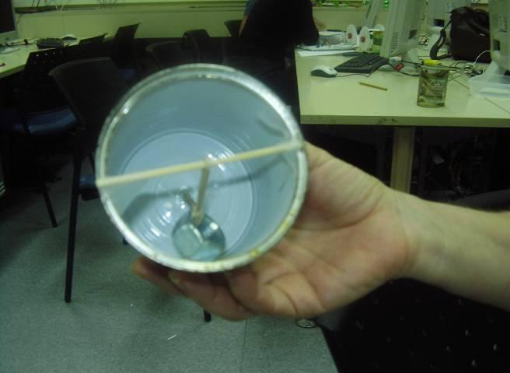
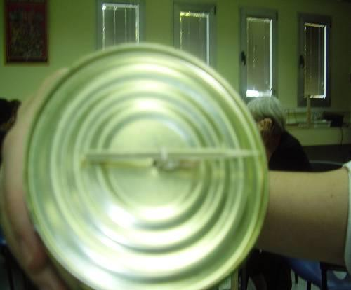
הנחיות להתקנת קופסת הפלא
פחית הקסם
מחוררים חור בתחתית הפחית פתח גדול מספיק כדי להשחיל את הגומייה.
קושרים לאום גדול ,בקשר כפול , שתי גומיות .
משחילים גומייה אחת וע"י קיסם מקבעים את הלולאה שנוצרה בתחתית ומדביקים אותם בעזרת נייר דבק.
מקבעים את הקצה השני של הגומייה ע"י קיסם נוסף בכך שמשחילים את הקיסם לתוך הגומייה ומחזקים ע"י נייר דבק.
.
שאלות להתבוננות, חשיבה ודיון
מה יקרה אם המשקולת כבדה יותר?
האם ניתן לערוך את הניסוי על שטיח?
האם אפשר להסיע את הקופסא בעליה
מבלי לדחוף אותה?

Slide 18
שאלות מנחות לקופסת "הפלא"
המערכת כוללת את הקופסא ומרכיביה, הרצפה האוויר וכדוה"א.
תאר את מהירות הפחית בשלבים השונים?
האם יש שינויים במערכת שקשה להבחין בהם?
מה מידת הפיתול של הגומיה בשלבים השונים?
איזה אנרגיה יש לפחית באמצע הדרך?
מדוע הפחית נעצרת בקצה מסלול התנועה?
איזה אנרגיה יש לפחית בקצה מסלול התנועה?
מדוע הפחית חוזרת לנקודת ההתחלה?
כיצד עוצמת הדחיפה משפיעה על מרחק התנודה של הפחית?

Slide 19
פעילות נוספת
סרטון להדגמת הפעילות
גלגל של אופנים מחובר דרך הציר אל השולחן. לצירו של הגלגל מחברים משקולת עם חוט דייגים. קושרים את קצה החוט אל הציר, ומלפפים את החוט סביב הציר. על קצה החוט תולים משקולת ומשחררים אותה- דבר שגורם לגלגל להסתובב סביב צירו.
ניתן להתקין מד מהירות לגלגל
בכדי לעקוב אחר השינויים במהירות.

Slide 20
שאלות מנחות לפעילות סל וגלגל-
מה היה גובה הסל בשלבים שונים של המסלול?
מה קורה למהירות הסל ולמהירות הגלגל בנקודות שונות בדרך (התחלה, אמצע וסוף)?
האם יש עוד שינויים במערכת שקשה להבחין בהם?
איזו אנרגיה יש לסל ולגלגל באמצע הדרך?
איזה אנרגיה יש לסל ולגלגל כאשר הסל בתחתית?
באיזה נקודה המהירות היא מירבית?
מה יקרה אם נשלוף משקולת מהסל כאשר הוא בתחתית? תשובה: הגוף יעלה מעבר לגובה המקורי אנרגיית הגובה תלוייה בגובה ובמסת הגוף. כאשר מקטינים את המסה יש להוסיף גובה לגוף בכדי לקיים את חוק שימור האנרגיה.

Slide 21
מדוע הגלגל נעצר בסופו של דבר.
נעטוף את הגלגל בפנימית של גלגל מגומי .
נשחרר שוב את הסל מהגובה המירבי, וכאשר הסל ישתחרר מהגלגל, נצמיד לפנימית מד טמפרטורה ונעקוב אחר שינוי הטמפרטורה עד שהגלגל יעצור.
מה המסקנה משינוי הטמפרטורה? לאן נעלמה אנרגיית התנועה של הגלגל?
תשובה: האנרגיה הומרה לאנרגיית חום.

Slide 22
בדיקת הקשר בין אנרגיית התנועה למהירות
תאור הניסוי-
מחברים לצירו של גלגל סל עם משקולות בעזרת חוט דיג. כאשר מלפפים החוט סביב הציר ותולים את עליו את הסל מתקבלת אנרגיית גובה.
כאשר נשחרר את הסל אנרגיית הגובה תהפוך לאנרגיית תנועה, וכאשר הסל ינתק מהגלגל, אנרגיית הגובה ההתחלתית תהפוך לאנרגיית תנועה סיבובית של הגלגל.
ככל שהסל יותר כבד אנרגיית הגובה ההתחלתית יותר גדולה וכך נקבל אנרגיית תנועה יותר גדולה של הגלגל.

Slide 23
בדיקת הקשר בין אנרגיית התנועה למהירות-המשך
נבדוק את הקשר בין אנרגיית לבין המהירות בעזרת מד מהירות.
נפיל בעזרת הגלגל בכל פעם סל במשקל שונה ונקבל אנרגיית תנועה שונה ונמדוד את מהירות גלגל בעזרת מד מהירות של אופניים, או ע"י ספירת מספר הסיבובים בחצי דקה)
רשמו את המהירות בכל הפלה של הסל.
מה המסקנה?
תשובה: ככל שלגלגל יש יותר אנרגיית תנועה מהירותו יותר גדולה.

Slide 24
בדיקת הקשר שבין מהירות אופניים לבין מרחק הבלימה
מתקינים מד מהירות באופנים. רוכבים על האופניים עם קסדה בכביש מישורי במהירויות שונות.
קוראים את מד המהירות וכאשר מגיעים לקו לבן שסומן מראש, בולמים ומודדים את מרחק הבלימה.
יש לחזור על הניסוי במהירויות שונות, כאשר הלחיצה על הבלמים צריכה להיות אחידה.
(אפשר לצורך הניסוי להרפות את כוח המגע של דיסקיות הבלם, ובעת הבלימה נוכל לבלום במלוא העוצמה, בלי להסתכן בנפילה. בצורה זו נקבל תמיד כוח בלימה אחיד).
בכל הניסויים מסת הרוכב צריכה להיות שווה.

Slide 25
רושמים את התוצאות בטבלה.
שאלות:
מדוע יש להקפיד על מסה שווה של כל הרוכבים?
למה הופכת האנרגיית התנועה בזמן בלימה?
רמז: תגעו בבלמים מיד לאחר הבלימה.
מה המסקנות מהניסוי?
תשובה: מהתוצאות רואים שככל שהמהירות יותר גבוהה כך מרחק הבלימה יותר גדול. הסיבה לכך שהגדלת המהירות גורמת להגדלת אנרגיית התנועה. וככל שיש יותר אנרגיית תנועה, נוצרת יותר אנרגיית חום. עובדה זו מחייבת מרחק בלימה יותר גדול בכדי להמיר את כל אנרגיית התנועה לאנרגיית חום.
מה המסקנות לגבי נהיגה בכביש?סרטון הדגמה
המהירות ההתחלתית | מרחק בלימה

Slide 26
אנרגיה תרמית (אנרגיית חום)
דרכים שונות להעברת חום:
הולכה
הסעה
קרינה.
דרכים שונות לחימום גופים:
חיכוך
זרם חשמלי
לחץ
אנרגיה גרעינית

Slide 27
דוגמאות לתהליכי הולכה:
קצב הולכת החום מגוף לגוף תלוי בסוג החומר. גזים למשל הם מוליכים גרועים יותר בהשוואה לנוזל או מוצק ולכן משתמשים באוויר כחומר מבודד- חלונות כפולים, בועות קלקר, נוצות ופרוות בטבע.
עץ ופלסטיק מוליכים גרועים לכן משתמשים בידית המחבת בעץ. שאלות הבנה והדגמות:
כיצד רצוי להרים סיר חם בעזרת בד רטוב או יבש?
תשובה: אוויר מבודד יותר טוב ממים לכן רצוי שהבד יהיה יבש.
האם אפשר לקרב יד חשופה אל נר ממרחק של 2 ס"מ למשך חצי דקה בלי להכוות?
תשובה: כאשר מקרבים את היד מהצד לא מקבלים כוויה, מכיוון שהאוויר מבודד
ממלאים בלון במים ושמים את החלק עם המים מעל האש. האם הבלון יתפוצץ? (לפני כן מראים שבלון בלי מים נשרף בקלות).
סרטון הדגמה
תשובה: הבלון לא יתפוצץ כיוון שבכדי שהוא יתפוצץ צריך להגיע לטמפרטורה של כ-200 מעלות. אולם הבלון מוליך את החום של הלהבה למים והטמפרטורה של המים עולה בקצב איטי כי למים חום סגולי גבוה ולכן הטמפרטורה של הבלון נשארת נמוכה.

Slide 28
המשך- מוליכות
עוטפים גליל ברזל בנייר. האם הנייר יישרף באש?
תשובה: הנייר לא יישרף מכיוון שהברזל מוליך את החום מהנייר ולכן הטמפרטורה של הנייר לא עולה ולכן הנייר לא נשרף.
דורכים עם רגלים יחפות, האחת על מגש מתכת והשנייה על בד. מי מהשניים יותר יותר קר? ( שניהם באותה טמפרטורה).
תשובה: הברזל מוליך יותר טוב את החום לכן הרגל שעליו מאבדת חום יותר מהר לכן יש תחושה שה ברזל יותר קר.
מדוע חיות חופרות מערה בתוך השלג בכדי להתגונן מהקור?
תשובה: השלג מכיל חללי אוויר שמבודד ומונע התקררות החיות.

Slide 29
המשך מוליכות
הרתחת מים בכוס מנייר.
ממלאים כוס מנייר במעט מים ומרתיחים את המים בעזרת נר. מדוע הדבר אפשרי?
תשובה: החום עובר אל המים וכך הכוס לא מגיע לטמפרטורה הדרושה בכדי שתישרף.
ניסוי להמחשת הולכה של חומרים שונים
מחברים למוטות שעשויים מחומרים שונים פלסטלינה , ומחממים את הקצה השני של המוטות בעזרת להבת גז . בודקים איזה גוש פלסטלינה מתחמם יותר מהר ונופל קודם.
סרטון הדגמה

Slide 30
חימום ע"י הסעה
חימום ע"י הסעה מתרחש כאשר מחממים אוויר או נוזל, ומולקולות החמות יותר עולות למעלה וכך נוצרת תופעת ההסעה.סרטון הדגמה
הדגמה א':
שמים ספירלה מבריסטל מעל גזיה דבר שיוצר תנועה סיבובית עקב הסעה של האוויר. בדרך זו גם החסידות מתקדמות . הן עולות למעלה בעזרת האוויר החם ואז גולשות לכיוון היעד.
הדגמה ב':
מחממים מבחנה עם מים בחלקה עליון. המים רותחים מבלי שהחלק התחתון יתחמם יתר על המידה.
הסבר: המים והזכוכית הם בעלי מוליכות חום גרועה לכן החום מתפשט כלפי מטה בקצב איטי. ואילו הסעת מתרחשת בקצב מהיר במים ,אולם רק כלפי מעלה. לכן החלק התחתון לא מתחמם יתר על המידה.

Slide 31
הדגמה ג': שמים תמיסת מלח מאד מרוכזת בתחתית המבחנה. ולאחר מכן מוזגים בעדינות – על שפת המבחנה- מים מזוקקים. נוצרת שכבת מים מלוחים ומעליה מים ללא מלח. נחמם את המבחנה בתחתית, והחלק העליון לא יתחממם יתר על המידה.
הסבר:המים המלוחים הם בעלי משקל סגולי גבוה יותר ממים מזוקקים. כאשר מחממים אותם הם עולים למעלה עקב הסעת חום , אולם גם במצב זה הם עדיין במשקל סגולי יותר גבוה ממים מזוקקים קרים, ולכן בהגיעם אל שכבת המים המזוקקים הם יפסיקו לעלות, יתקררו וירדו למטה, וחוזר חלילה. תהליך זה משמש לאגירת אנרגיית השמש ביום לשם ניצולה בלילה . שכבת המים המתוקים מבודדים את השכבה החמה ומאפשרים אגירת חום.
חוזרים על הניסוי,כאשר בשלב ראשון מכניסים קלי למי המלוחים וחוזרים שוב על כל שלבי הניסוי כפי שתואר לעיל.
הדגמה ד: שמים קלי סגול בתוך מבחנה בצורת ריבוע ומחממים את תחתית המבחנה ורואים שהקלי המומס עולה עקב הסעה.סרטון הדגמה

Slide 32
ההבדלים שבין הולכת חום והסעת חום
בהולכה החום עובר בין שני גופים שוני טמפרטורה בכל מצבי הצבירה.
בהסעה יש העברת חום רק בנוזלים וגזים.
בהולכה החום עובר בכל הכיוונים, ואילו בהסעה החום עולה למעלה.
מקרבים יד לנר- פעם אחד מהצד , ופעם שנייה מלמעלה. מדוע חשים כוויה רק מלמעלה?
הסבר: החום עובר הצידה רק בשיטת ההולכה וידוע שהאוויר מבודד. כלפי מעלה החום עובר בדרך ההסעה וידוע שהאוויר מסיע את החום היטב

Slide 33
חימום בעזרת קרינה
דרך נוספת להעביר אנרגיית חום ההוא ע"י קרינה.
מי שנכנס לחנות לנברשות (מנורות מעוצבות לבית)
חש את קרינת החום של הנברשות. גם תנור החימום שמחמם את הבית פועל על ידי קרינה שמפיצה חום לבית.
בכדי שהקרינה תעביר חום אין צורך בחומר מתווך
סרטון הדגמה
ככל שהקרינה יותר חזקה ובטמפ' יותר גבוהה ( אפס מעלות צלזיוס שווה 273 מעלות קלויין), כך צבע הקרינה יותר בהיר סרטון הדגמה
גם הקרבה למקור הקרינה משפיעה על החימום כפי שנראה בניסוי העמוד הבא

Slide 34


תיאור כללי של הניסוי
מקרינים אור על פלטת מתכת שחורה במרחקים שונים של מקור האור מהפלטה, ומודדים את השינוי בטמפרטורה של הפלטה כפונקציה של המרחק של מקור האור.
מה המסקנה מהניסוי?
תשובה: ככל שמתקרבים, כך יותר חם.
שאלה: מדוע המתכת צבועה בשחור?
לוחית מתכת שחורה
תשובה :השחור קולט את מרבית הקרינה ולא פולט אותה לסביבה, לכן מתחממם יותר

Slide 35
הקרינה היא גם מקור אור בבתים חשוכים
נצפה יחד בסרטון...
איזה שאלות עולות בעקבות הסרטון?
נבנה מתקן שמדמה תאורה בבית בעזרת "בקבוק אור" ונבדוק את השפעת המרחק של מקור הקרינה על עוצמת התאורה בבית

Slide 36
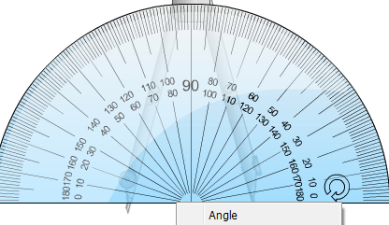
תיאור כללי של הניסוי
מאירים על בקבוק מים שמוכנס בחלקו לקופסת קרטון אטומה. מודדים את השינוי בעוצמת התאורה שנוצרת בתוך הקרטון האטום כפונקציה של מרחק הנורה.
מים
ארגז שמייצג את הבית
מד אור
ארגז שמייצג את הבית המואר

Slide 37
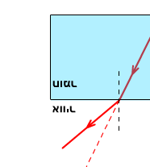
הסבר מדעי לתופעה
הכנסת חלק מבקבוק המים לתוך גג המבנה החשוך גורמת לתאורת חלל המבנה.
תהליך זה מתרחש עקב תופעת השבירה של האור במעבר מהמים לאוויר שבחלל החדר. (נכניס עיפרון לכוח מים ונראה שהעיפרון "נשבר")
במצב זה האור שיוצא מהמים משנה את כוונו בצורה שמתוארת באיור הבא:
שבירת אור מפזרת את האור לכל הכיוונים המבנה ומספקת
תאורה טבעית .
אנימציה לשבירת אור -
גג המבנה שמואר
מים בבקבוק
האוויר בחדר

Slide 38
מאפייני קרינת האור הנראה
כאשר האור פוגע בחומר מתרחשים חלק מהתהליכים הבאים: בליעת האור , החזרת האור, שבירת האור ונפיצת האור.
בליעה והחזרה- כאשר האור פוגע בגוף כלשהו, האור חלקו מוחזר וחלקו נבלע ומומר לאנרגייה תרמית של החומר.
למעשה בזכות החזרת האור אנו רואים את מרבית העצמים שאינם מקורות אור ישירים.
הדגמה – מאירים בפנס לייזר בחדר חשוך ומפזרים על קרן הלייזר תרסיס. ניתן היה לראות את הרסיסים ואת קרן הלייזר רק לאחר שהקרן פגעה ברסיסים.
סרטון-"מקורות אור"-1.2.2.+1.2.3

Slide 39
תופעה נוספת שנגרמת ע"י ההחזרה היא מופעי הירח- בראש חודש הירח חסר ובאמצע החודש הוא מואר במלואו. תופעה זו מרחשת עקב זווית הפגיעה של האור השמש בירח, אור שמוחזר לכדוה"א.אנימציה למופעי הירח
ניתן להדגים את מופעי הירח בעזרת נורה שמדמה את השמש בחדר חשוך. כדור לבן שמסתובב סביב ראשינו ומדמה את הירח וראש האדם מדמה את כדו"הא. כאשר מקרבים את הכדור לנורה מהצד ניתן לראות את חצי הסהר של תחילת או סוף חודש. כאשר הכדור מסתיר את הנורה רואים ירח חסר, וכאשר הראש נמצא בין הירח לבין השמש אז רואים ירח מלא.

Slide 40
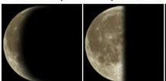
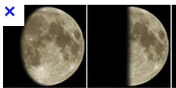
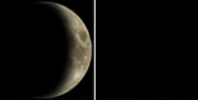
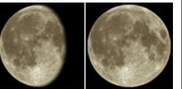
דף עבודה
להתאים בין צורת הירח לבין שם הצורה.

Slide 41
החזרה ממראה מישורית

Slide 42
חוקי ההחזרה ממראה.
1. זווית הפגיעה של האור במראה שווה לזווית ההחזרה. בדומה למשחק ביליארד שבו זווית הפגיעה של הכדור בדפנות השולחן שווה לזווית ההחזרה. סרטון-חוק ההחזרה2.1.
משחק תופסת מראות-
המטרה לגרום לקרן לייזר לפגוע למטרה על הלוח, כאשר קרן הלייזר צריכה להיות מוחזר מ-3 מראות קטנות שמחזיקים 3 ילדים.
2.היפוך הדמות במראה- הדמות מתהפכת מימין לשמאל.
משחק בזוגות- לזהות מילים שנכתבו בכתב ראי.
תופעות הקשורות להחזרה2.2

Slide 43
חקירת צבע האור
הפעילות מבוססת על אתר מט"ר- "כל צבעי הרשת".
בנוסף להסברים ולהדגמות ניתן לעשות לעבור בבית או בכיתה על כל הפעילויות באתר.

Slide 44
האור שמגיע מהשמש כולל את כל הצבעים או תדירויות האור הנראה ונקרא ספקטרום האור הנראה. האור בתדירות הנמוכה ביותר הוא האור האדום ולאחר לפי סדר עולה כתום ירוק צהוב כחול וסגול.
כאשר כל הצבעים מגיעים לעין שלנו בחבילה אחת אנו רואים צבע לבן. (הדגמה בעזרת גלגל של צבעים שמתערבבים והופכים לצבע לבן).
כאשר האור הלבן פוגע במנסרה הוא מתפזר לצבעים השונים. תופעה זו נקראת נפיצה.
תופעה זו נוצרת עקב שבירת קרני האור במנסרה.
גם הקשת בענן נוצרת עקבת תופעה זו.קשת בענן

Slide 45
סרטון-"מקורות אור"-1.2.1.
כאשר האור פוגע בחומר נתון, חלק מהצבעים נבלע וחלק מהצבעים מוחזר. השילוב של הצבעים המוחזרים נותן לגוף שמחזיר את האור את הגוון המיוחד לפי העיקרון של חיסור צבעים שנבלעים עי" הגוף. למשל חולצה אדומה בולעת את כל הצבעים האחרים פרט לאדום.
בליעה והחזרת צבעים

Slide 46
העיקרון של חיסור צבעים בא לידי ביטוי גם כאשר האור עובר דרך פילטר שעוצר חלק מספקטרום האור הנראה, כך שלעין שלנו מגיע שילוב אחר של צבעים. ניעזר באנימציה-ראיית צבע דרך פילטר
לחצו על RBG BULBE ושנו את הפילטר. הצבע שהעין תראה תהיה לפי השילוב של הצבעים עוברים ולפי עוצמתם

Slide 47
כיצד העין מזהה צבעים
העין רגישה ל-3 צבעים אדום כחול וירוק
red-blue-green-RBG
יש בעין חיישנים שרגישים ל-3 הצבעים האלה.
הצבע שהמוח מתרגם הינו שילוב של שלושת הצבעים כאשר ניתן לשנות את עוצמתו של כל צבע-פעולת העין
ניעזר באנימציה-ראיית צבע. בהדמיה הנ"ל ניתן לראות את הצבע שהעין קולטת עפ"י שילוב הצבעים שמגיעים לעין ועוצמתם.
לחצו על sungle Bulbs וקבעו בעזרת המתגים איזה אור יעבור ובאיזה עוצמה. בבועה למעלה רואים איזה צבע האיש רואה .

Slide 48
ראיית צבעים במחשב
מסך המחשב והטלבזיה מפיקים את שלל הצבעים בעזרת השילוב של שלושת הצבעים RBG בעוצמות שונות.
אם נתיז בזהירות טיפת מים על המסך נראה את הנקודות של הצבעים RBG .
באנימציה הבאה צריכים ליצור את השילוב המתאים של צבעי RBG בכדי להגיע לצבע של העצם הנבחר- למשל פרח וורד. אפשר להגדיל את הנקודות הצבע RBG בעזרת הזכוכית מגדלת. צבעי מסך המחשב

Slide 49
עיוורון צבעים
לחלק קטן באוכלוסיה יש עיוורון צבעים שנגרם עקב פגם בחלק מחיישני הצבע בעין שנקראים מדוכים.
ראינו שראיית הצבע הוא תוצאה של רגישות המדוכים לצבעים השונים, כאשר המוח מתרגם כל שילוב של הצבעם לגוון מסויים. אולם ברגע שאחד המדוכים לא תקין הרי התרגום משתבש כפי שנראה במצגת הבאה-עיוורון צבעים.
בדיקת עצמית לעיוורון צבעים

Slide 50
פרק ג'
חשמל

Slide 51
חשמל
חשמל סטאטי.
הזרם המעגל החשמלי.
אנרגיה חשמלית

Slide 52
חשמל סטאטי-סרטונים בנושא חשמל סטאטי
גופים טעונים יכולים ליצור גם תופעות של חשמל
סטאטי.
הדגמות:
כאשר משפשים בלון בקיר הוא נטען ונדבק לקיר.
כאשר מקרבים בלון טעון לקילוח דק של מים, המים סוטים הצידה.
כאשר מקרבים בלון טעון לשיער השיער מתרומם
כאשר מקרבים בלון למקל של מטאטא שמונח על עדשה בצורה מאוזנת, המקל מסתובב.
מקרבים בלון טעון למנורת נאון קטנה. הנורה נדלקת לרגע כאשר אחזים במגעים.
אפשר לדחוף פחית קולה ריקה בעזרת בלון טעון

Slide 53
כיצד באים הכוחות החשמליים לביטוי?
משיכה של מוט פי וי סי לצמר .
דחיה של שני בלונים טעונים. הבלונים קשורים לחוטים.
משיכה או דחייה
בין גופים טעונים
אנימציה : בלונים טעונים
תנועה של מטענים

Slide 54
פעילות לחקירת החשמל הסטאטי
א. תולים מוט PVCעל חוט מקרבים את הצמר אל מוט.
האם המוט יזוז? . נמק.
תשובה: לפני השיפשוף אין טעינה לכן אין כוחות חשמליים
ב. משפשפים את המוט ומקרבים את הצמר אל המוט.
האם המוט יזוז ובאיזה כיוון?נמק.
תשובה: לאחר השפשוף הצמר נטען במטען חיובי והבלון במטען שלילי וידוע שגוף שלילי מושך גוף חיובי, לכן המוט ינוע לכיוון הצמר.
כעת נקרב למוט שתלוי מוט אחר, לאחר שמשפשפים את 2 המוטות.
האם המוט יזוז ובאיזה כיוון?
תשובה: שני המוטות טעונים במטען שלילי לכן תהיה דחיה.

Slide 55
האם חשמל סטאטי יכול להדליק נורה
משפשפים בלון ומקרבים אות ולנורת ניאון קטנה ורואים שהנורה מהבהבת.
לוקחים נורה זעירה שמחוברים אליה שני ברגים. מחזיקים את הגוף הטעון ביד אחד ונוגעים באחד הברגים והיד השניה נוגעת בבורג השני. בצורה זו נוצר מעגל חשמלי שזורם בו זרם חשמלי רגעי שמאיר את הנורה הקטנה.

Slide 56
פעילות עם מכשיר ואן דה-גרף
ראינו בסרטונים שעוסקים בחשמל סטאטי את המכשיר הטעינה של חשמל סטאטי.
גומיה שמסתובבת במהירות יוצרת חיכוך עם מסרק ממתכת שנוגע בכדור. המסרק נטען והאלקטרונים נודדים לפני הכדור . בסופו של תהליך המתח של הכדור יכול הגיע למאות אלפי וולט. (בשקע המתח הוא 220 וולט).

Slide 57
הדגמות שונות- עם ואן דה גראף
1. מקרבים את היד אל הכדור כך שיש ניצוצות. הסבר: האלקטרונים שעל הכדור נדחים בגלל צפיפות הולכת וגדלה. האוויר הוא מוליך מאוד גרוע וכאשר המרחק גדול אז שכבת האוויר שבין היד לכדור גורמת להתנגדות גדולה מאוד. רק כאשר הרווח קטן יותר, רק אז האנרגיה של אלקטרונים שעל הכדור מספקת בכדי לעשות את ה"קפיצה" הדרושה שמאפשרת למטענים לעבור אל היד. רצוי להחזיק ביד השניה את ההארקה שמשפרת את ההתפרקות כיוון שההארקה שומרת על הפרש פוטנציאלים יותר גדול כי כל המטען שמגיע אל היד, מיד מועבר אל האדמה.

Slide 58
הערות לפעילות 1 עם ואן דה גראף
הניצוצות נוצרים עקב היינון של האטומים שבאוויר.
אפשר לשים לב שבזמן ההתפרקות האצבעות זזות עקב הפעלת עצבים ע"י הזרם של האלקטרונים.
נשים לב שככל שהיד יותר קרובה לכדור ההתפרקות נעשית בקצב יותר מהיר, וההתפרקויות נחלשות, מכיוון ששכבת הבידוד של האוויר יותר קטנה ולכן לאלקטרונים דרושה פחות אנרגיה בכדי לבצע את "הקפיצה" לכיוון היד.

Slide 59
פעילות נוספות עם ואן דה גראף
2.שמים כוסות אלומיניום על הכדור ורואים שהם קופצים עקב דחייה לאחר שנטענו.
.3ילדה עם שער ארוך שמה ידים על הכדור עד שהשערות עומדות עקב דחיה. (הילדה עומדת על כסא מפלסטיק בכדי למנוע התפרקות מטען מגוף הילדה אל הרצפה). (את קצות הצבעות של הרגליים מפנים החוצה בכדי להקשות על ההתפרקות).
4.זורקים בלון שנטען ע"י שפשוף על השיער והבלון נדבק כיוון שהבלון והשיער טעונים במטענים מנוגדים
5. כעת פורקים את המטענים שעל הכדור ע"י קרוב חוט ההארקה ורואים שהשער יורד.

Slide 60
פעילות נוספות עם ואן דה גראף
חוזרים על אותו ניסוי עם השיער אולם הפעם נושפים על הילדה בועות סבון. רואים שבועות
הסבון נמשכות אל הילדה עקב השראה.
6. חוזרים על אותו ניסוי אבל הפעם מקרבים את האצבע של אחת הידים אל הבועות שמתרחקות עקב כך מהאצבע
ההסבר: המטען שליד חודים (האצבע היא גוף חד יחסית) הוא יותר צפוף ולכן יש פריקה של אלקטרונים מקצה האצבע. האלקטרונים עפים אל הבועות טוענים אותן, ונוצרת דחיה בין האצבע והבועה שטעונים שניהם במטען שלילי.

Slide 61
הדלקת נורת ניאון בעזרת ואן דה גראף
מקרבים נורת נאון ,שמוחזקת בשתי ידים בקצותיה, אל הכדור הטעון והנורה תאיר.
הסבר: הנורה תאיר כיוון שהאלקטרונים שמגיעים אל היד ומשם אל הנורה הם בעלי אנרגיה גבוה ולכן יש אור. ההארה במנורת ניאון נוצרת ע"י פגיעת אלקטרונים במולקולות הגז- דבר שגורם לפליטת אור ע"י מולקולות הגז. תופעה זו נקראת עירור.
חוזרים על אותו ניסוי אלה שהפעם אחת הידיים מחזיקה את הנורה באמצע ויד שנייה בקצה ורואים שרק חצי מנור המאיר.
הסבר: המסלול שהאלקטרונים לא כולל בתוכו את החצי השני, כלומר יש עירור רק בחצי של נורה.
*מקרבים ומרחיקים את הנורה אל המכשיר. מה התרחש?
.

Slide 62
דרכים נוספות ליצירת תנועה של מטענים.
הדגמות:
1. תא סולארי- קרינת השמש יוצרת תנועה של מטענים.
2. לימון ששמים בתוכו אבץ ונחושת יוצרת תנועה של מטענים שהם היונים של החומצה.
3.דינמו- תנועה של מגנט בתוך סליל יוצרת תנועה של מטענים.
4. תמיסת מלח (תמיסה אלקטרוליטית) מוליכה זרם בעזרת היונים.

Slide 63


לתנועה זו שלמטענים קוראים זרם החשמלי.
בכדי ליצור זרם חשמלי יש לבנות מעגל חשמלי בעזרת הרכיבים הבאים:
סוללה
קוטב חיובי
קוטב שלילי
תילים מוליכים
צרכנים
למשל נורה
A
מד זרם
Notes:
בהתאם לסוגיות המרכזיות בהן עוסקת ערכת הלה

Slide 64
בונים מעגלים חשמליים
המורה משרטט על הלוח מעגלים טוריים שונים.
המטלה לבנות את המעגל בעזרת רכיבים חשמליים ובעזרת התוכנה
בניית מעגל חשמלי בעזרת סימנים מוסכמים(schematic)

Slide 65
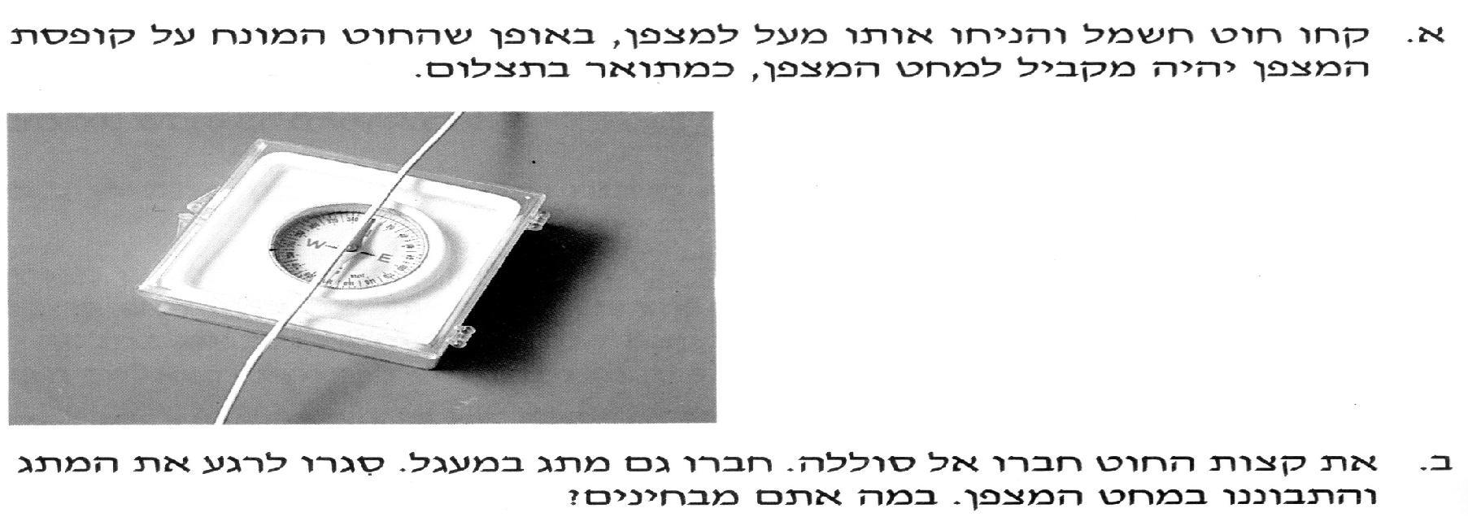
האם ניתן לבדוק את עוצמת הזרם החשמלי ואת השינויים בזרם באמצעות מצפן? מה דעתכם?
כיצד ניתן לדעתכם לשנות את עוצמת הזרם החשמלי במעגל?
במקום מגנט אפשר לשים סיכה ש"צפה" במים. את הסיכה מניחים במים בעזרת מהדק משרדי.
אנימציה:electromagnet

Slide 66
המצפן יכול לשמש כמד זרם – הכיצד?
כאשר מקרבים את החוט שמוליך זרם חשמלי, המגנט סוטה מכיוון הצפון, כיוון שהזרם החשמלי יותר שדה מגנטי בכיוון מזרח.
כיצד ניתן להגדיל את זווית הסטיה של המחט?
תשובה: 1. על ידי הוספת ליפופים נוספים של החוט סביב המצפן. נסו ותיווכחו.
2. הגדלת הזרם ע"י שינוי המתח( מס' הסוללות),
כיוון שזרם חזק יוצר שדה מגנטי חזק.נסו ותיווכחו.

Slide 67
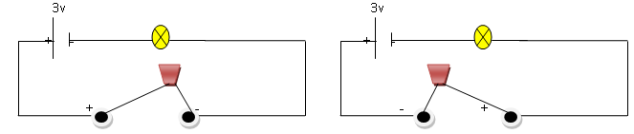
כיצד ניתן לקבוע את כיוון הזרם החשמלי – הצעה של דר' פישר
שערו , מהו כיוון הזרם החשמלי במעגל חשמלי נתון?
הערה: במעגל הבא אנו משתמשים במנורה מסוג דיודה פולטת אור , אחד המאפיינים של דיודה מסוג זה שהיא מעבירה זרם מכיוון אחד ולא מעבירה מהכיוון השני. המינוס של הדיודה הוא ברגל הקטנה שלה ואילו הפלוס הוא ברגל הגדולה שלה.
מסמנים דיודה פולטת אור:
חברו את המעגלים הבאים:
מה ניתן ללמוד מהפעילות שעשיתם על כיוון הזרם החשמלי ?
-
+

Slide 68
כיוון הזרם בתמיסה אלקטרוליטית
בתמיסה אלקטרוליטית היונים נושאים את המטען שיוצר את זרם החשמלי.
גם כאן אפשר לזהות את כיוון הזרם בעזרת דיודא מאירה, שצפה על גבי קלקר בין שתי האלקטרודות.
הנורה נדלקת רק כאשר היא מכוונת בכיוון הרצוי.
אפשר לשים מספר דיודות בכל מיני כיוונים ולראות באיזה מצבים האור נדלק.
הערה: יש לשים ספק כוח במתח של 12-14 וולט.

Slide 69
אילו תופעות מעידות על קיום הזרם החשמלי?
התחממות הרכיבים במעגל-כלומר שינוי באנרגיית החום
שינוי באנרגיית הרכיבים שמחוברים למעגל- למשל נורה מפיקה אור וחום. מאוורר חשמלי משנה את האנרגיה הקינטית של המאורר.
הזרם יוצר שדה מגנטי שניתן בעזרתו ליצור המרות אנרגיה שונות. דוגמאות:
1.מנוע חשמלי פועל בזכות השדה המגנטי.
(המרות אנרגיה -מאנרגיה חשמלית לאנרגיית תנועה)
2. אלקטרו מגנט-משמש להרמת חפצים ממתכת-
(המרות אנרגיה -מאנרגיה חשמלית לאנרגיית גובה)
3. הזרם יוצר שינויים כימיים בחומר- למשל אלקטרוליזה

Slide 70
האלקטרו מגנט
אחד השימושים הנפוצים בשדה המגנטי שיוצר הזרם החשמלי הוא האלקטרומגנט.
כאשר למדנו על מד הזרם ראינו שזרם חשמלי יוצר שדה מגנטי.
הדגמה של סליל שמחובר לזרם ובתוכו מסמר. המסמר הופך להיות מגנט ברגע שסוגרים את המעגל.
אלקטרומגנט יכול להפעיל מספר מכשירים:
דוגמא: מנוף להרמת גרוטאות של מתכת שקשה להרימם בעזרת כף הרמה רגילה.
ברגע שמפעילים את האלקטרומגנט גרוטאות הברזל נדבקות למגנט, ולאחר שמרימים אותם אפשר להפסיק את הזרם ואז הגרוטאות נופלות לתוך המשאית שמשנעת אותם.
דוגמא נוספת היא רכבות שנוסעות ללא מגע עם הפסים. הריחוף נוצר ע"י כוח דחיה מגנטי שנוצר ע"י אלקטרומגנט.
תופעה זו מונעת חיכוך שמאט את הרכבת וצורך אנרגיה מיותרת

Slide 71
בניית אלקטרו מגנט
מחברים סליל נחושת מבודד למקור מתח ומכניסים לתוך הסליל מסמר. המסמר הופך להיות מגנט. ניתן להרים בעזרתו מהדקים משרדים, וברגע שמנתקים את הזרם המהדקים נופלים.
אפשר לשנות את עוצמת הכוח המגנטי ע"י שינוי המתח והזרם ולנסות לתלות על המגנט שרשרת יותר ארוכה של מהדקים משרדיים
סרטון הדגמה

Slide 72
המוליכות החשמלית-
ראינו שמספר הסוללות משפיע על עוצמת הזרם החשמלי.
כעת נחקור את הגורמים הנוספים שמשפיעים על הזרם במעגל החשמלי.
שאלה כיצד ניתן להשפיע על הזרם- אפשר להיעזר באנאלוגיה של תנועת מכוניות בכביש.
נבדוק את המוליכות בעזרת טסטר מאיר שנקרא
בודק רציפות.

Slide 73
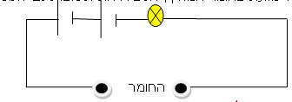
כיצד נוצר מעגל חשמלי ע"י הטסטר-
נאחוז ביד אחת במברג ובאמצעות היד השנייה ניגע בראש המגע בקצהו העליון של הטסטר (בטסטרים מסוימים ראש המגע נמצא בדופן ). נורת הטסטר אמורה להידלק. למעשה סגרנו מעגל (גופנו משמש כמוליך הזרם) וחיווי תקין הוא נורית דולקת. במידה והנורית איננה נדלקת עלינו לנסות ולהחליף סוללות.
געו עם הטסטר בראש המגע שלו עם האצבע ובצד השני (במברג) עם חומרים שונים (ברזל, נחושת , עץ , פלסטיק, זכוכית , , קליפת תפוח , בתוך התפוח , אפרסמון , עפרון...) , כך שאצבע יד שמאל נוגעת בחומר המוליך, הסבירו את תשובותיכם לתופעה! ראו מעגל נתון .

Slide 74
שאלת הבנה
תלמיד רצה לבדוק את השפעת האורך המוליך על המוליכות.
לשם הוא בדק את הזרם שעובר ברצועת מסטיק לעוס, בעזרת עוצמת האור של טסטר מאיר
בכדי לבדוק את השפעת האורך הוא מתח את המסטיק וראה שהאור של הטסטר אכן נחלש.
המסקנה שלו היתה שככל שהמוליך יותר ארוך, כך הזרם נחלש.
האם המסקנה אמינה ?
תשובה: מתיחת המסטיק גרמה לכך שהוא נעשה יותר דק. כלומר התלמיד שינה בו זמנית גם את האורך ואת העובי. לכן אי אפשר לדעת איזה גורם השפיעה על הזרם

Slide 75
בדיקת מוליכות של חומרים-
בנו מעגל שבעזרתו תראו איך ניתן לבדוק בעזרת הטסטר, שמים לא מזוקקים מוליכים לחשמל?
כעת נחזור על הניסוי עם מים מזוקקים. האם הם מוליכים חשמל.
ציירו את המעגל!
ציירו מלבן על דף נייר
במלבן הנתון חברו את המברג לצד הימני של המלבן כך שהאצבע שלכם מחוברת לראשו של הטסטר ובאצבע השנייה געו בקצה האחר של המלבן
הסבירו מה קיבלתם
כעת ,קשקשו בעזרת עיפרון בתוך המלבן הנתון וחברו אצבע של היד הימנית שלכם בראש המגע של הטסטר כך שבקצה אחד של הקשקוש נוגע המברג של הטסטר והאצבע השנייה נוגעת בקצה השני של הקשקוש.
הסבירו מה קיבלתם:

Slide 76
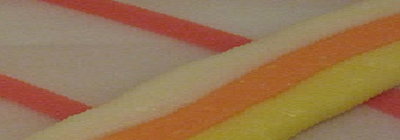
תלות התנגדות באורך המוליך
לוקחים סוכריית שטיח וסוגרים מעגל כך שאורך השטיח מלא , לאחר מכן מקרבים את אצבע יד שמאל לאט לכיוון מברג הטסטר (הנוגע בקצה השני של הסוכרייה) ורואים מה קורה לעוצמת האור .
מסקנה :
הארכת המוליך מקטינה את הזרם
אנימציה-השפעת האורך על הזרם-(show>>wire resistivity)
דוגמא נוספת- מציירים קו עם מרקר. ככל שהקו יותר ארוך ההתנגדות תגדל, ולהיפך.

Slide 77
שימור אנרגיה
שימור האנרגיה במעגלים חשמליים: המקור מספק אנרגיה חשמלית אשר מומרת לאור, חום, קול, תנועה וכו', כך שכמות האנרגיה ההתחלתית נשמרת, אולם אנרגיה זו מומרת לסוג אנרגיה אחרים.
דוגמה: בקומקום חשמלי כל האנרגיה החשמלית מומרת לאנרגיית חום דבר שבא לידי ביטוי בעליית טמפטורת המים בקומקום

Slide 78
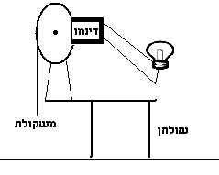
הדגמת עיקרון שימור האנרגיה-
ניתוח תופעה בשיטת p.e.o.e(שער,הסבר,צפה, הסבר)
דוגמה 1- דינמו שממיר אנרגיית גובה לאנרגיה חשמלית וזו הופכת לאנרגיית אור ואנרגיית חום.
נשחרר את המשקולת ב-3 מצבים שונים:
א)ללא נורה. ב)נורה אחת. ג)שתי נורות.
שערו מה יהיו יחסי המהירויות של המשקולת
בין המצבים השונים.
הסבירו את השערתכם. צפו בהדגמה.
הסבירו את תוצאות ההדגמה בשפת האנרגיה.
ייצוג של המרות האנרגיה בכל אחד מהמצבים, תוך התייחסות לעיקרון שימור האנרגיה.
תשובה מנומקת בעמוד הבא

Slide 79
תשובה מנומקת
טענה: הוספת נורות למעגל החשמלי תקטן את מהירות המשקולת
אנרגיית הגובה ההתחלתית קובעת את סך האנרגיה במערכת, ועפ"י עיקרון שימור האנרגיה הכמות הכוללת לא משתנית.
ככל שיש יותר נורות, חלק יותר גדול מאנרגיית הגובה הופך לאנרגיית אור וחום, וחלק יותר קטן הופך לאנרגיית תנועה, ולכן המהירות תקטן.

